Slide 1
О СТРАТЕГИИ ЦИФРОВОЙ ТРАНСФОРМАЦИИ УНИВЕРСИТЕТА
Ректор Р. В. Кучин
г. Ханты-Мансийск 2022

Slide 2
Цель цифровой трансформации
Цифровая трансформация определена как одна из национальных целей развития РФ на период до 2030 г. и, вместе с тем, становится обязательным условием развития Югорского государственного университета.
Целью стратегии цифровой трансформации ФГБОУ ВО «Югорский государственный университет» является создание клиентоориентированной модели цифровой экосистемы университета с охватом цифровыми сервисами 100% бизнес-процессов, как следствие, формирование и развитие единой цифровой информационно-коммуникационной среды Университета, обеспечивающей наиболее полное использование информационных ресурсов, а также возможность коммуникации и повышения качества научно-исследовательской деятельности и других базовых процессов университета.

Slide 3
Задачи цифровой трансформации
автоматизация бизнес-процессов, построение, развитие и поддержка корпоративных информационных систем Университета, реализация требований информационной безопасности в корпоративных информационных системах;
внедрение цифровых образовательных технологий и сервисов, позволяющих выстраивать индивидуальную образовательную траекторию обучающихся и, в то же время, взаимодействовать в единой цифровой образовательной среде с обществом, бизнесом, наукой и образованием;
реализация механизма межведомственного сетевого взаимодействия Университета в рамках интеграции сервисов и содержания образования;
развитие научного и инновационного потенциала Университета на основе создания экосистемы коммерциализации разработок и трансфера технологий, создаваемых в ходе выполнения научных, прикладных, экспертно-аналитических, консультационных работ и проектов, а также в результате осуществления иных творческих видов деятельности;
проведение цифровой трансформации управленческой деятельности;
поддержание и развитие цифровых сервисов с помощью вхождения в АИС «Маркетплейс сервисов», разработанную Минобрнауки к 2030 г., для обеспечения образовательного процесса Университета, а также обеспечение безопасности в цифровой образовательной среде;
достижение уровня цифровой зрелости.
обеспечение непрерывности образования ППС и выпускников вуза на основе использования цифровых образовательных технологий;
формирование у обучающихся компетенций, востребованных для успешной работы в условиях цифровой экономики, обеспечение конкурентоспособности выпускников на современном рынке труда;
модернизация инфраструктуры, направленная на 100% замену морально устаревшего оборудования.

Slide 4
Барьеры достижения цифровой зрелости
неспособность поддерживать существующие направления работы, одновременно развивая новые методы обучения и внедряя цифровые элементы;
устаревшая корпоративная культура, которая тормозит быстрое развитие и принятие технологий;
общий недостаток доверия к цифровым сервисам и облачным технологиям, обеспокоенность по поводу их надежности и безопасности;
проблема обеспечения информационной безопасности.

Slide 5
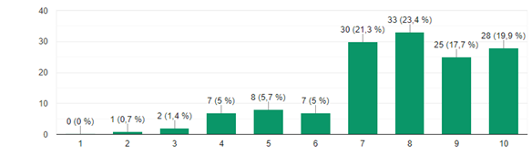
Основные цифровые сервисы ЮГУ (по состоянию на февраль 2022 года)
Наименование сервиса | Функциональные возможности сервиса | Уровень удовлетворенности пользователей *
Электронная образовательная среда Elios 2.0 (itport.ugrasu.ru) | Для студентов: просмотр личной информации, заказ справок и взаимодействие с административным персоналом, просмотр учебных планов, выбор дисциплин. Для ППС: учёт и распределение нагрузки, формирование учебных поручений, учёт успеваемости обучающихся, составление РПД, Экспортный контроль, | 81%
Информационный портал экономического управления ЮГУ (finance.ugrasu.ru) | Эффективный контракт прочего персонала и ППС, планирование графика отпусков и льготного проезда, планирование ФЗП, учёт оплат по договорам на обучение, формирование претензий и уведомлений по оплате за договора на обучение. | 83%
LMS система “Электронный университет” (eluniver.ugrasu.ru) | Организация и администрирование учебных курсов в рамках дистанционного обучения. | 87%
Электронное расписание (timetable.ugrasu.ru) | Поиск и просмотр расписания занятий в различных разрезах (по преподавателю, по группе, по аудитории) | 90%
СЭД Directum | Обеспечение электронного документооборота | 85%
Личный кабинет абитуриента (lka.ugrasu.ru) | Подача документов на поступление в Университет, а также сопровождение вплоть до зачисления | 80%
Статистика ответов на вопрос «Укажите общий уровень удовлетворённости сервисами ВУЗа (представленным в цифровом формате)»
* По данным опроса, проведенном в октября 2021 года методом анкетирования.
Всего было оценено 23 сервиса, в опросе приняли участие 699 человек,
из них: 406 – обучающиеся,
41 – преподаватели,
152 – прочий персонал.

Slide 6
Оценка цифровых компетенций*
Выявленный дефицит в цифровых компетенциях
Категория участников образовательного процесса | Средний уровень цифровых компетенций (низкий, начальный, базовый, высокий)
Обучающиеся | начальный
Профессорско-преподавательский состав | базовый
Административно-управленческий персонал | базовый
Выявленные потребности в развитии цифровых компетенций
* По данным опроса, проведенном в октября 2021 года методом анкетирования. Респонденты оценивали уровень своих компетенций в различных сферах ИТ, а также указывали свои потребности в развитии компетенций. Анкета содержала элементы теста для оценки компетенций в области информационной безопасности. В анкетировании приняли участие 699 человек, из них 406 – обучающиеся, 141 – преподаватели, 152 – прочий персонал.

Slide 7
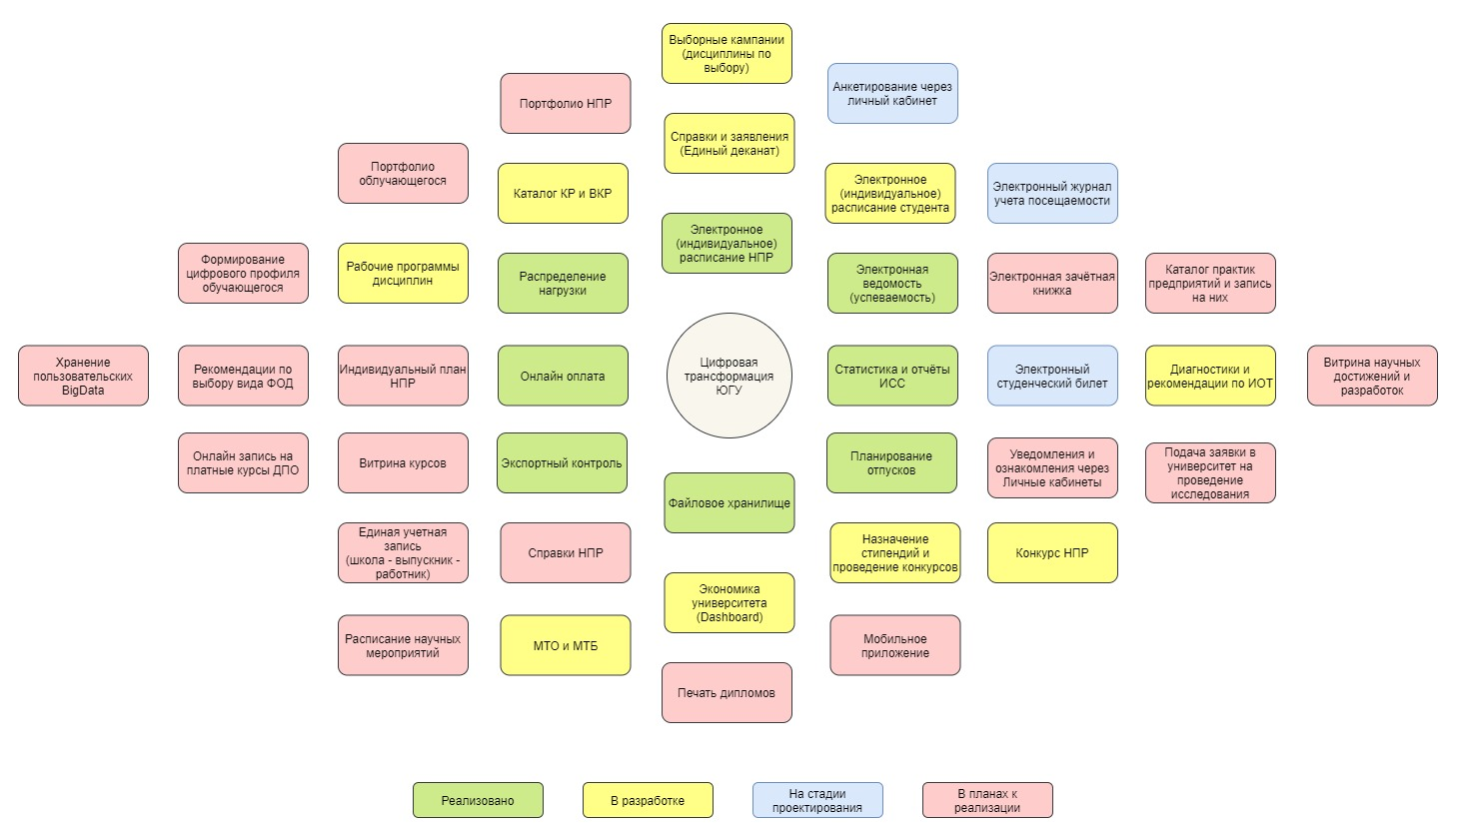
Развитие экосистемы цифровых сервисов ЮГУ

Slide 8
Важнейшие задачи ЮГУ в области цифровой трансформации на 2022 год:
Повышение уровня цифровых компетенций студентов и сотрудников, в том числе за счет использования разработанных онлайн-курсов на базе университета;
Увеличение количество электронных сервисов для студентов и сотрудников;
Расширение функционала личного кабинета студента и личного кабинета сотрудника;
Модернизация системы электронного документооборота;
Совершенствование кадрового учета в ВУЗе;
Создание VR лаборатории;
Создание 3-D тура по кампусу и аудиториям университета;
Плановое приобретение компьютерного и мультимедийного оборудования;
Оптимизация размещения серверного оборудования (на своей территории/ colocation/ облако / SaaS);
Внедрение системы сопровождения научных исследований;
Создание цифровых курсов МООС.

Slide 9
Портфель проектов цифровой трансформации до 2030 года
№ п/п | Наименование проекта | Цель проекта
1 | Экосистема цифровых сервисов | Сформировать клиентоориентированную экосистему цифровых сервисов, обеспечивающих взаимодействие ППС, обучающихся, АУП, абитуриентов и партнеров со всеми направлениями деятельности университета (образование, наука, предпринимательство).
2 | Совершенствование многокомпонентной информационной среды Университета с применением принципов сервис-ориентированной архитектуры и сервисной шины предприятия | Реализовать к началу 2030 года многокомпонентную информационную среду Университет, основанную на слабосвязанной интеграции корпоративных информационных систем (Галактика: управление вузом, 1С, Directum и т.д) и множества разнородных информационных систем, с применением принципов сервис-ориентированной архитектуры и асинхронного обмена сообщениями через сервисную шину предприятия.
3 | Модернизация инфраструктуры | Обеспечить на всём протяжении реализации стратегии цифровой трансформации своевременное обновление элементов локальной вычислительной сети университета (включая филиалы), серверного и сетевого оборудования, а также компьютерного оборудования пользователей. Осуществить к концу 2025 замену морально устаревшего компьютерного оборудования и обеспечить до 2030 года долю компьютерного оборудования не старше 5 лет - не менее 90%.
4 | Формирование системы управления на основе данных, настроенной на формирование предиктивной аналитики | Внедрение возможностей продвинутой аналитики, в том числе с использованием методов машинного обучения для оптимизации процессов управления и принятия решений.
5 | Формирование и развитие компетенции цифровой экономики | Формирование и развитие компетенции цифровой экономики, у 100% ППС и АУП.

Slide 10
Цифровая трансформация ЮГУ: ключевые показатели
Показатель | 2022 | 2025 | 2030
Доля учебных аудиторий, оснащённого мультимедийным и презентационным оборудованием | 34% | 80% | 100%
Доля информационного, компьютерного и телекоммуникационного оборудования не старше 5 лет | 50,5% | 70% | 90%
Соотношение информационной инфраструктуры, находящейся на собственных и внешних серверах | 100% к 0% | 90% к 10% | 80% к 20%
Количество цифровых сервисов, объединённых в единую информационную среду | 15 | 34 | Не менее 70
Доля бизнес-процессов, переведенных в цифровой формат | 27% | 50% | 100%
Доля сотрудников образовательной организации, обладающих цифровыми компетенциями | 59% | 80% | 100%
Доля абитуриентов, использующих полноценный процесс поступления в ООВО в цифровом виде | 12% (данные 2021) | 80% | 100%
Доля объема НИОКР, реализуемых в сфере цифровых технологий | 0% | 10% | 30%

Slide 11
Приоритетная задача стратегии: Формирование образовательной траектории
Ожидаемым результатом цифровой трансформации является разработка цифровых сервисов позволяющих:
проводить входные диагностики навыков (владения иностранным языком, метанавыки (soft skills)) обучающихся и дальнейшее их хранение в системе с целью отслеживания прогресса их развития в течении образовательного процесса, тем самым формируя цифровой профиль обучающегося;
осуществлять выбор вариативной части учебного плана (выбор дисциплин, учебных команд, проектов, форм освоения дисциплин и т.д.) с записью на соответствующие курсы, тем самым позволяя обучающимся выстраивать индивидуальную образовательную траекторию;
заполнять профили обучающихся в части научных, творческих и спортивных интересов с целью персонифицированного уведомления обучающихся о проводимых мероприятиях;
осуществлять запись на внеучебные мероприятия, в т.ч. тьюториалы; формировать компоненты для автоматизированного формирования резюме обучающихся с использованием платформы «Факультетус»;
осуществлять анкетирование по различным вопросам, в т.ч. удовлетворенность качеством образовательных услуг;
вести портфолио обучающегося (сертификаты, дипломы, ДПО и т.д.).
сервис самопубликации ВКР обучающимся.

Slide 12
Приоритетная задача: Создание курсов МООС
2030
Возможность создания качественного видео-контента обеспечено 10-ю современными цифровыми видеостудиями
Студийной работе обучено 100% ППС
Доля оцифрованных курсов: 100%
40 выпущенных МООС к 2030 году
2022
Возможность создания качественного видео-контента обеспечено 2-мя современными цифровыми видеостудиями
Студийной работе обучено 10% ППС
В рамках обучения ППС и инженерного персонала, создано 12 курсов для собственных нужд
2 выпущенных МООС в 2022 году

Slide 13
СПАСИБО ЗА ВНИМАНИЕ!

